Slide 1

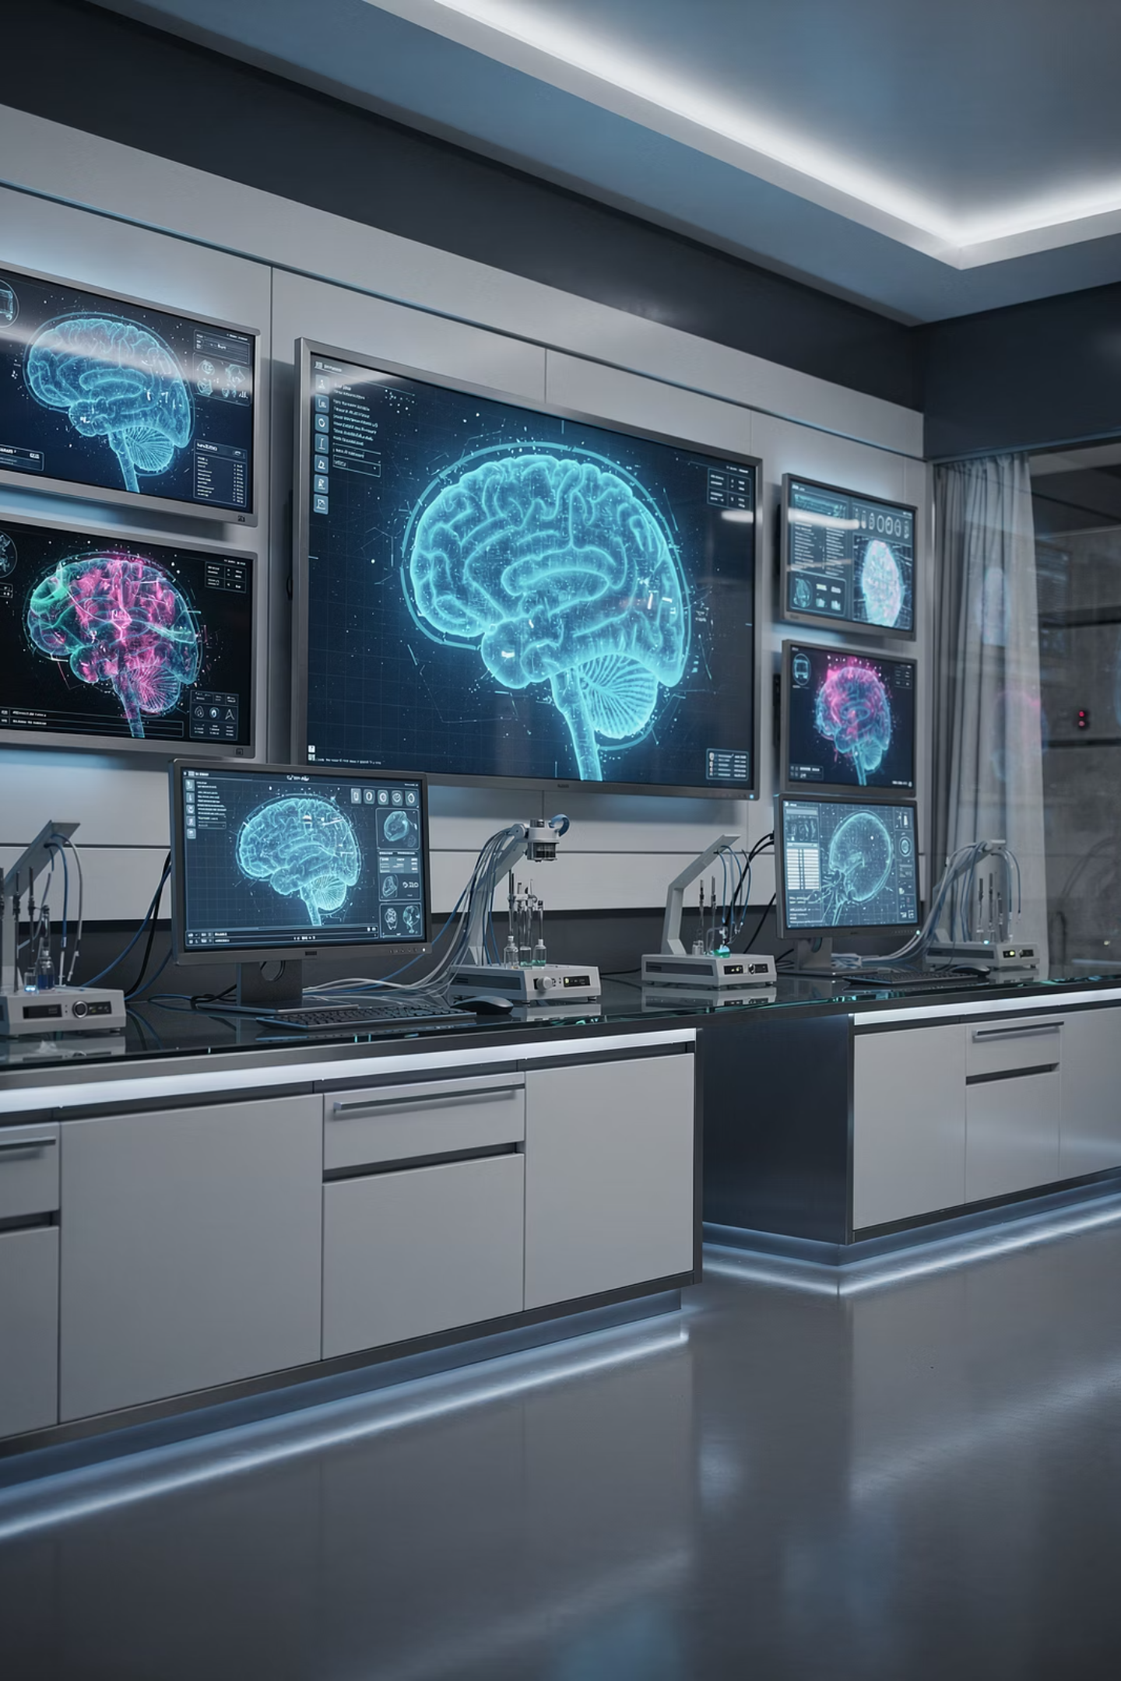
A Neunos-sztori –
A tudománytól egy exitig
Dr. Berényi Antal
2010 – 2026: Egy transzlációs utazás mérföldkövei

Slide 2
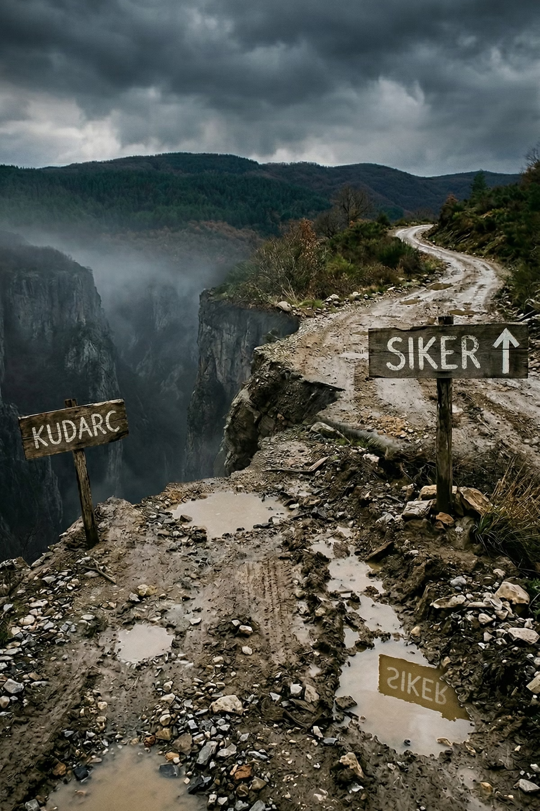
Prológus
Sikertörténet? … inkább "Túléléstörténet".
Ez az én történetem: nem recept, nem feltétlen reprodukálható, sok szerencse kellett hozzá, és remek társak.
De pár tanulság lehet benne.
Potenciális bukási pontok – sorsfordító döntések.

Slide 3
Mivel foglalkozunk: A vízió és a technológia
Zártláncú elektromos agyingerlés
ISP technológia
Cél
Nagy intenzitású ingerlés fájdalom nélkül.
Precíziós neuromoduláció az epilepszia gyógyításában.
Rohammegállítás valós időben.

Slide 4
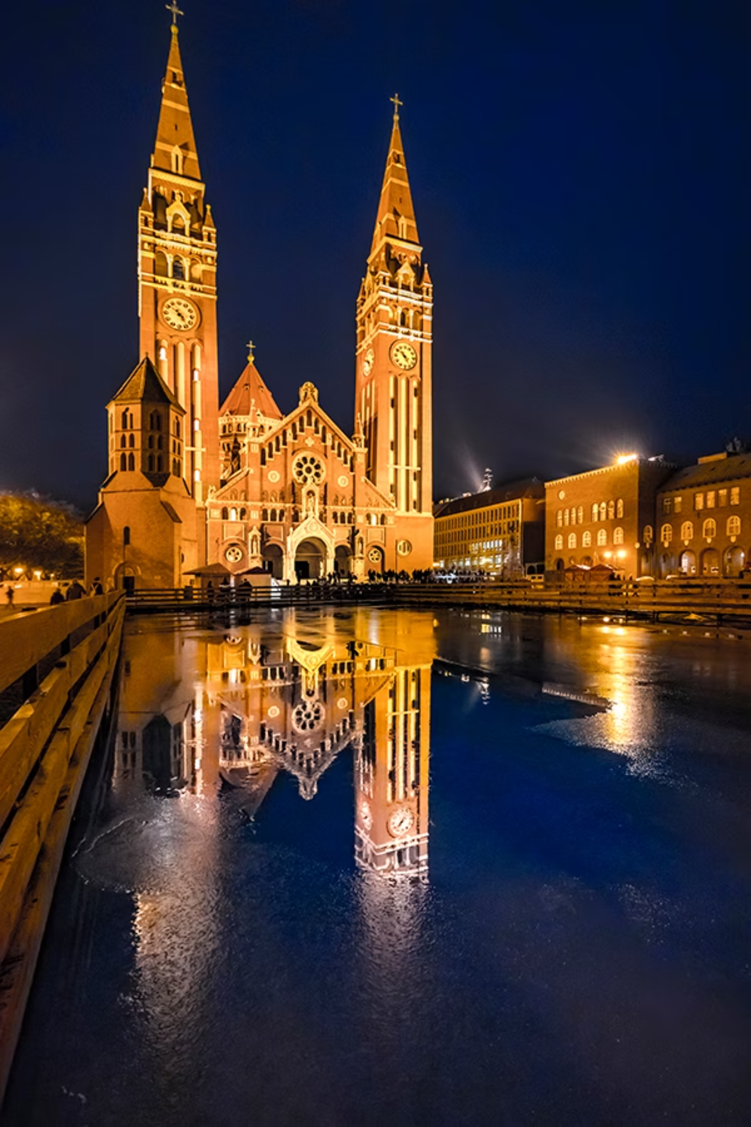
Háttér – 2010 előtt
Alapok, képzés – útkeresés
Miért vágtam bele?
A tudományos pálya megalapozása és az irány megtalálása.
Builder személyiség: A teremtés öröme és kíváncsiság
Technokrata, céltudatos felfogás

Slide 5
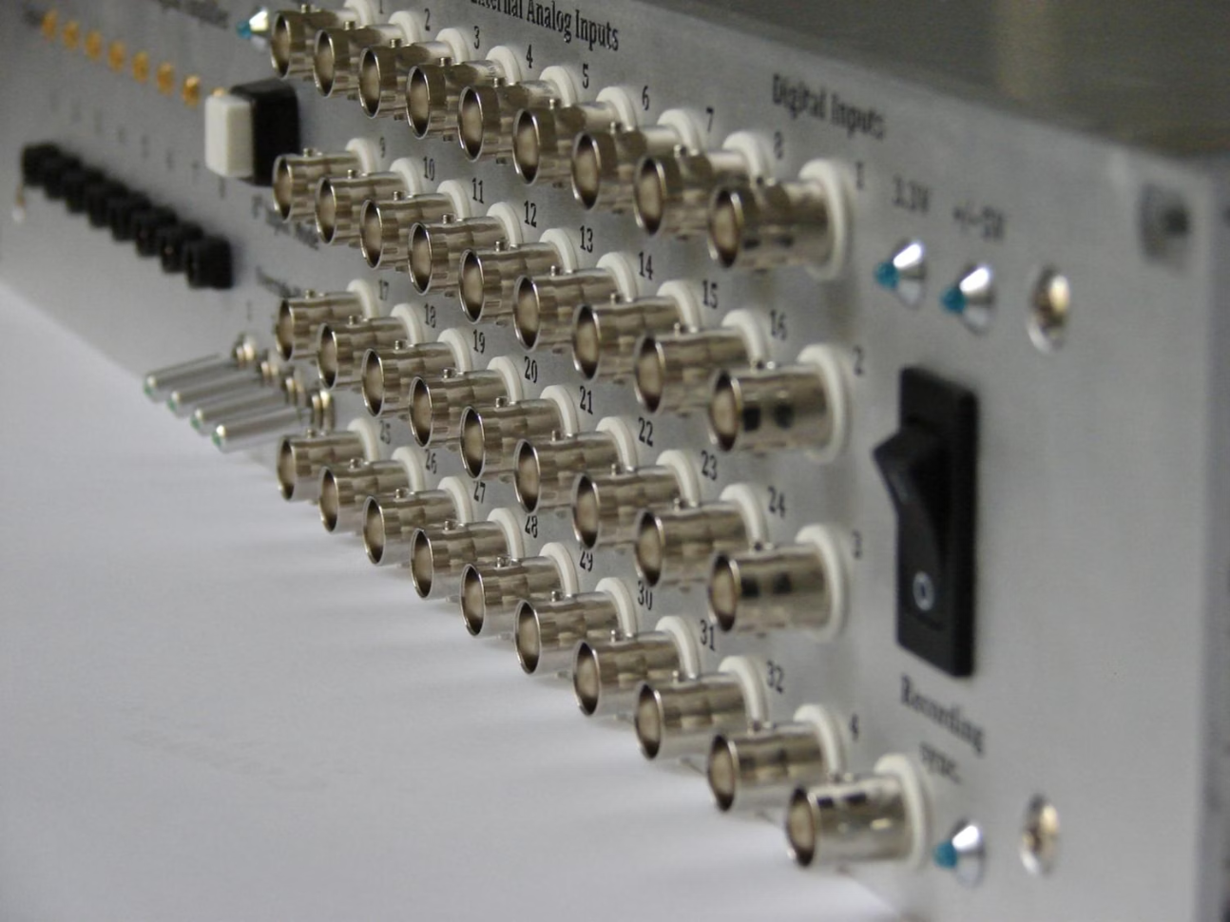

A kezdeti „romantika" – Amplipex
Az anyagi függetlenség ára – 2011 – 2014
Az első vállalkozásom - Igazi garázscég
Éjszakai forrasztás a konyhaasztalnál
Globális terjesztés Argentínától Japánig
De: Skálázhatatlan!
Az Amplipex siker hatása a kutatásaimra
Exisztenciális nyomás csökkentése
„Publish or perish" megkérdőjelezése

Slide 6

A szellemi tulajdon védelme – 2016
A szabadalom mint stratégiai bástya
Intersectional Short-Pulse Stimulation technológia
NYU–SZTE együttműködés
Profi amerikai ügyvédi háttér.
US20200164201A1
25/25
Tanulság: A profi IP védelem az üzlet alapja.
Minden claim pontot változtatás nélkül elfogadtak.

Slide 7




A Neunos indulása – Az első bátor „NEM"
Amikor a rugalmasság fontosabb a pénznél.
Kezdeti koncepció és nehézségek
Választás
Dilemma
Merev nagyvállalati sémák és "olcsó" grant finanszírozás helyett startup szabadság.
Nulláról újraépíteni vagy gúzsba kötve bukni?
Nagyvállalati kollaboráció
GINOP támogatás visszaadása a kezdés előtt 5 nappal.
⚠️ Ez volt az első pont ahol majdnem csődbementünk.

Slide 8

Az „Angyalok" belépnek - 2018
A Tántiból…
…egy dohos könyvtáron át…
…a Neunos Zrt.-ig.

Slide 9
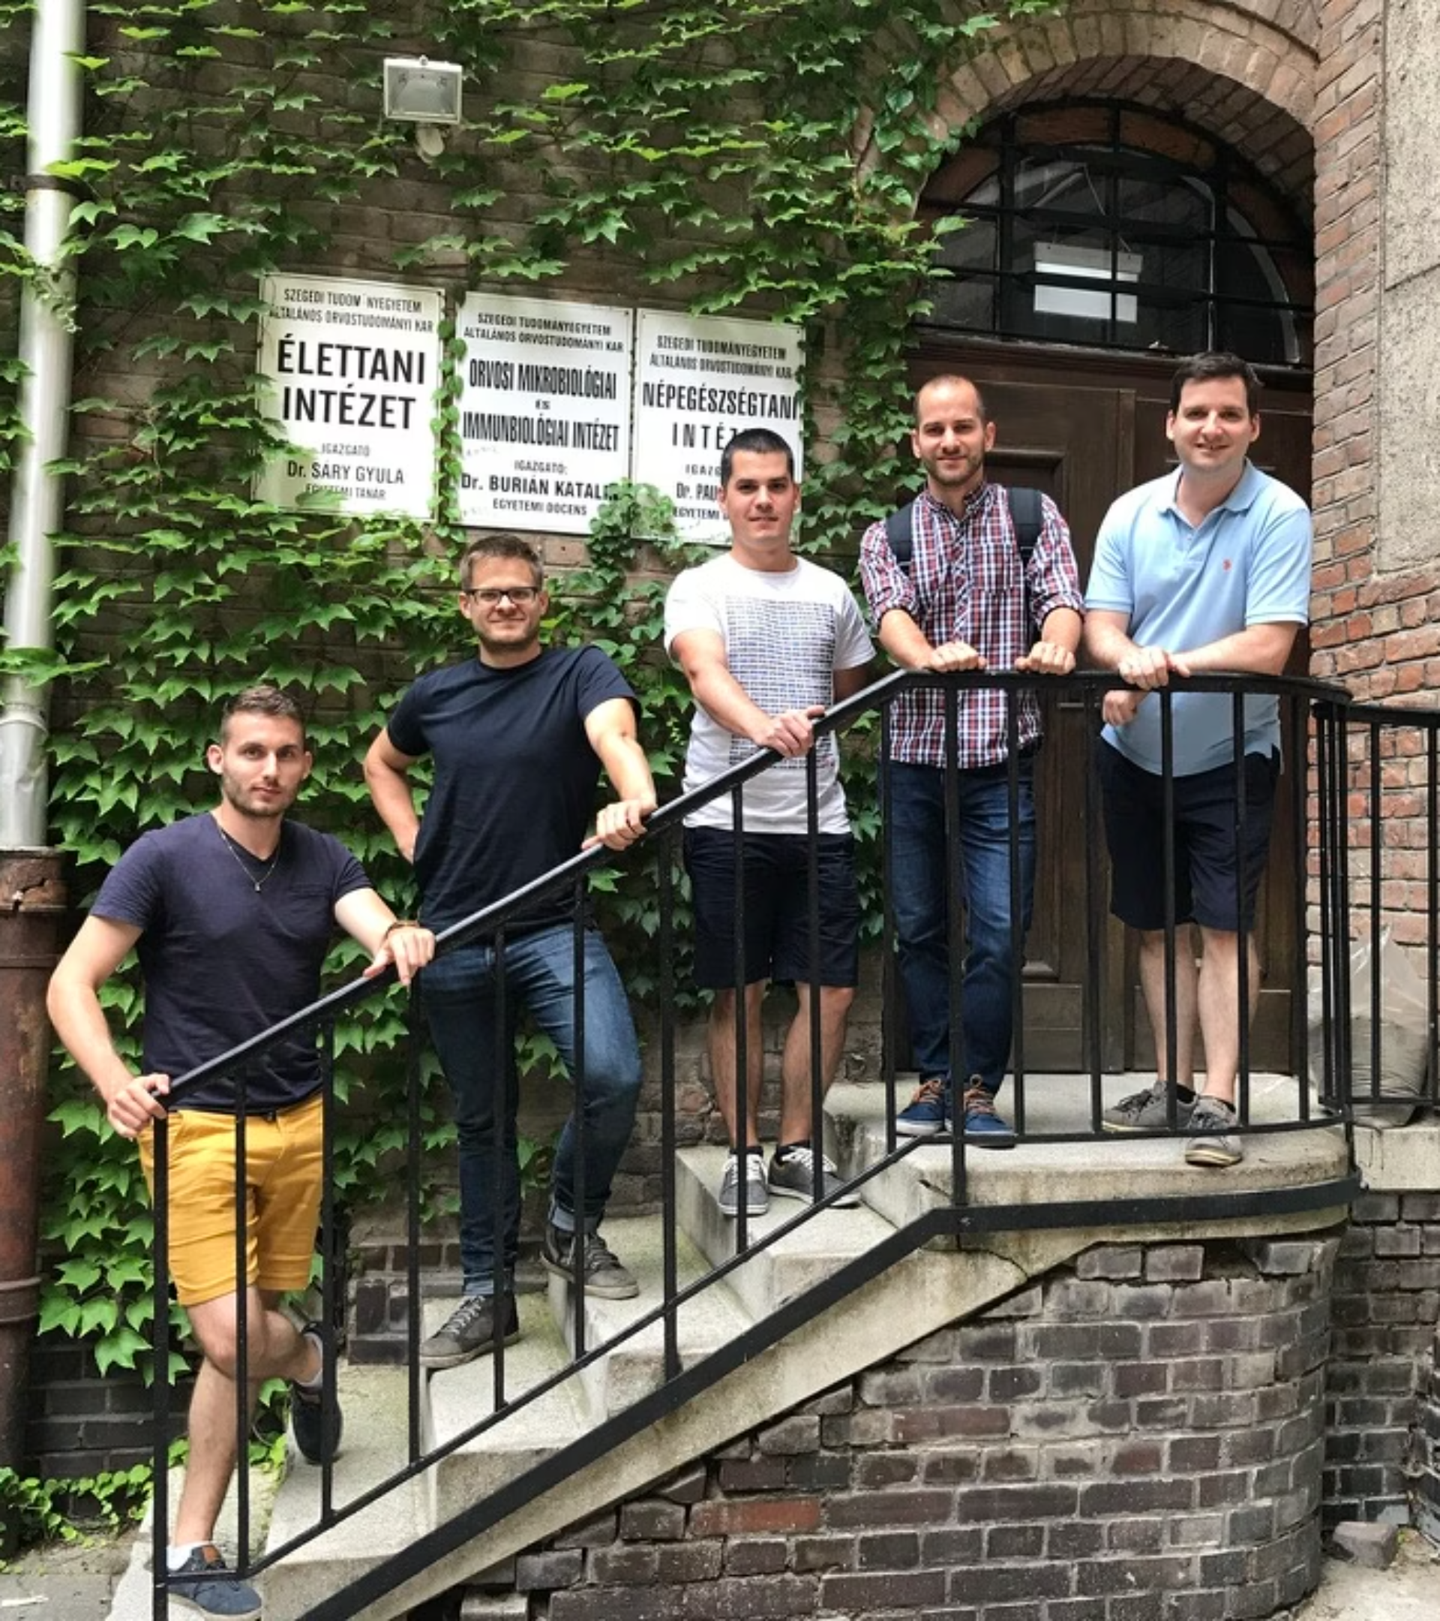
Csapatépítés és Quality Engineering – 2018–2020
Hogyan építsünk céget mérnöki kapcsolatok nélkül?
Az első mérnök megtalálása
LinkedIn próbaverzióval.
Fókusz a Quality Engineering-en
Az első naptól.
Minden kutatási eredmény
Azonnal termékfejlesztési adat.

Slide 10
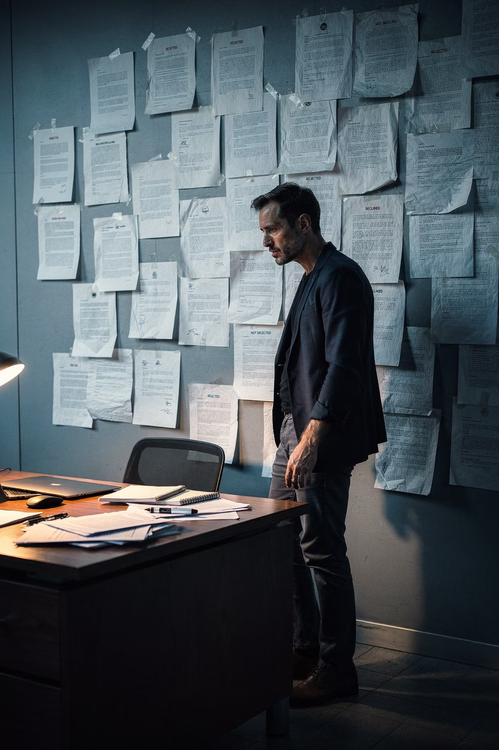
A „Covid-fal" és a 100 nemleges válasz
Finanszírozási küzdelmek 2020-ban
100+ megkeresett befektetési alap
0 személyes találkozó. 2-3 érdeklődő intézményi befektető.
Red Flag: Aláírt Term Sheet, de az ördög a részletekben rejlik
A rugalmatlan magyar finanszírozási elvárások elutasítása.
⚠️ Ez volt a második pont ahol majdnem csődbementünk.

Slide 11
Az amerikai mentőöv
Globális nyitás a szakadék szélén
Főbefektető belépése
Holding struktúra
Orrin Devinsky (NYU) és a PhiFund belépése főbefektetőként.
Amerikai holding struktúra felépítése magyarországi irányítással.
Stratégiai segítség
Következő lépés
Garai Gábor – Foley
+ az angyalbefektetőink töretlen bizalma
Azonnal elkezdtük a következő kör szervezését.

Slide 12
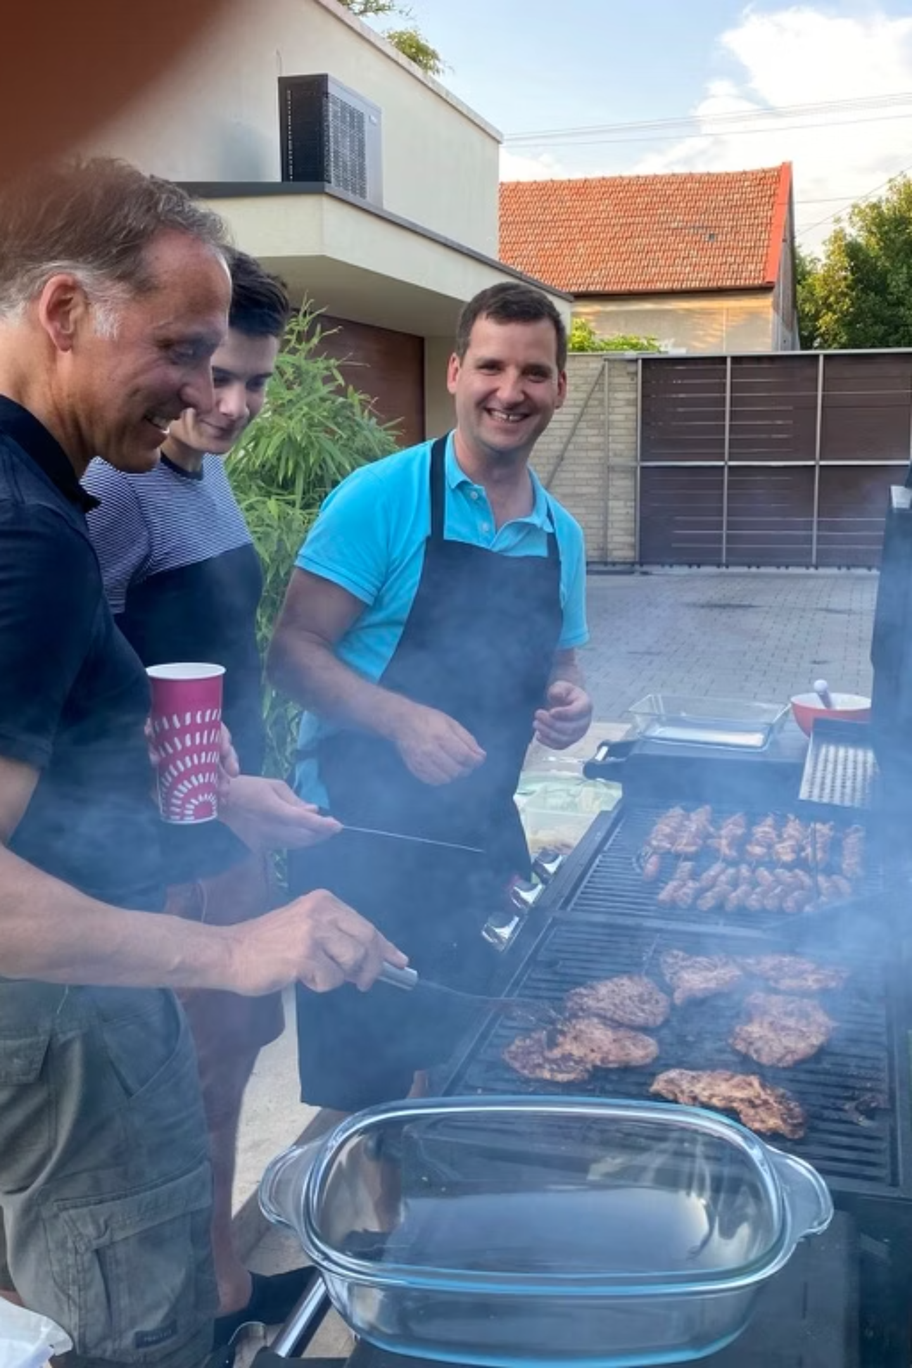
2021 nyara – Az első igazi Due Diligence (a kertemben)
Kellett egy komoly szakmai befektető
Blackrock Neurotech (BRN)
A szomszéd szobából induló kapcsolat.
Garden Party Szegeden
Ismerkedés a csapattal és a vízióval.
Gáz vs. faszén
Amikor a flekkensütő verseny alapozza meg a deal-t.
Tanulság: A hitelesség nem (csak) a tárgyalóban dől el.

Slide 13
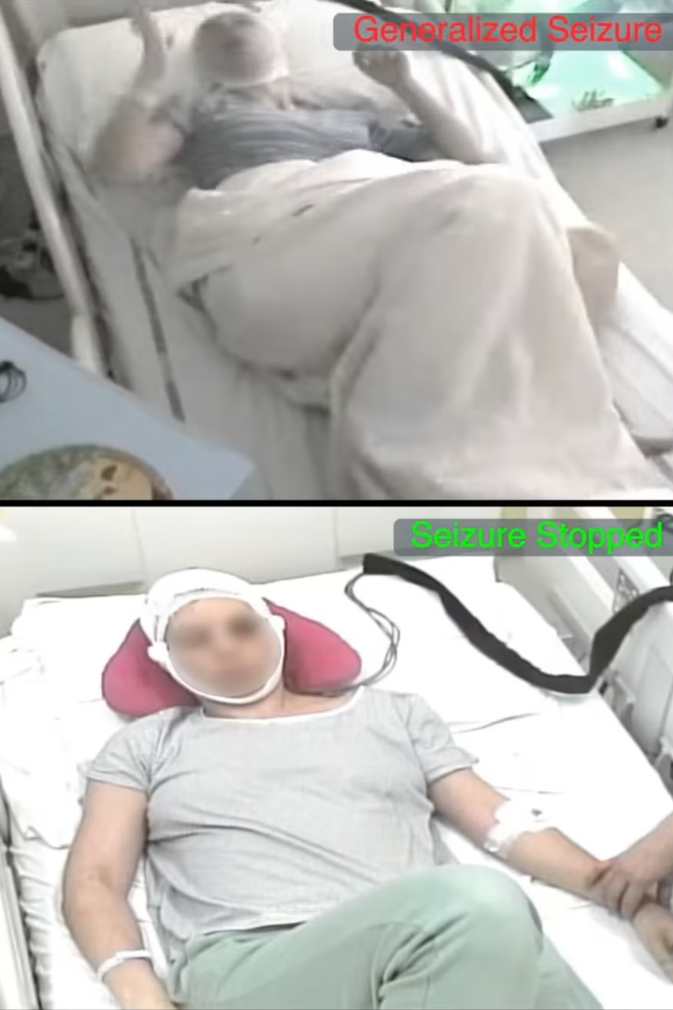
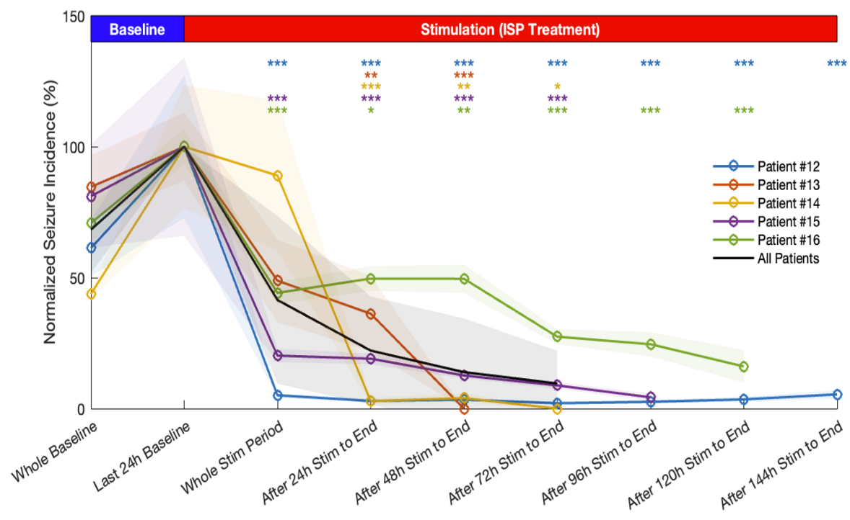
Áttörés a klinikumban – First-in-Patient vizsgálatok
1
Hazai összefogás
Prof. Erőss Loránd, Dr. Fabó Dániel és az OGYÉI és TUKEB segítsége.
2
2021 – Első mérések
Biztonságosság és megvalósíthatóság igazolása.
3
2022. február
Átütő siker a második betegnél a hatásosság igazolásában.
Baseline
ISP stimulation

Slide 14
Az akvizíció rémálma – 2022–2023
Első konkrét Blackrock tárgyalások -
De a zárás csak 1.5 év múlva történt meg….
2022 április, Salt Lake City
18 hónap a szakadék szélén
Rendkívül bonyolult struktúra
Sunk Cost Fallacy: Amikor mindenki azt mondja, add fel.
600.000 USD ügyvédi költség és a fizetésképtelenség határa.
„Gyerekek, eladtam a Neunost!"
⚠️ Ez volt a harmadik pont ahol majdnem csődbementünk.

Slide 15

A célba érés (2024–2026) – A closing utáni világ
Milestone-ok teljesítése
További klinikai vizsgálatok, fejlesztések, Technológia transzfer.
2026. március
Az utolsó mérföldkő lezárása, 100%-os siker.
A jövő: Útkeresés
A Neunos új szerepe: Univerzális engineering powerhouse vagy fókuszált tevékenység?

Slide 16
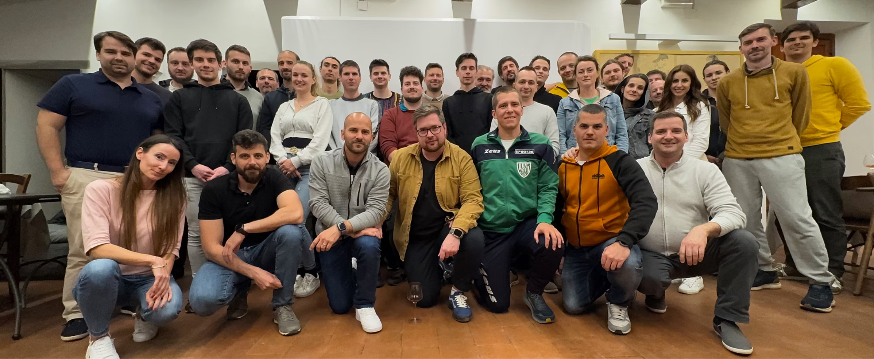
Akik formálták a történetet
Hála a partnereknek és az "ellenállásnak"
Az Akadémiai és Tudományfinanszírozási környezet
A Csapat
Akik a nyugodt hátteret biztosították.
Az a ~60 ember, akik hittek bennem és a víziónkban.
Befektetők és Mentorok
Az Ellenségek
Akik elhitték, hogy ez lehetséges: Várkonyi Attila, Lantos Csaba, Duda Ernő, Rekeczky Csaba, Mari Zoltán, Buzsáki György, Orrin Devinsky… és még sokan mások
Akik formálták a játékteret, éberen tartottak és mértékletességre tanítottak.
A Családom
Akik ezt kibírták / elszenvedték mellettem.

Slide 17

Tanulság (?) / Útravaló (?)
Hajtóerő: "Builder" személyiség – A teremtés öröme
Ijesztő volt?
Megérte?
Igen.
Minden percét.
Ha ma kezdeném újra
Valószínűleg ugyanennyi hibát követnék el. Csak gyorsabban.
Köszönöm a figyelmet!

